Slide 1

Extraction de mots clés Recherche et Intégration
Étudiant : Phuoc Khanh LE
Tutor : Boris Flückiger
Suiveur : Lounis Adouane

Slide 2
1. Introduction de Sinequa et du projet
Sinequa est un logiciels l’entreprise spécialisé dans la cherche engine platform:
Faciliter la connexion à toutes les données d’un entreprise (fichiers, documents et e-mails dans différentes langues).
Interface simple et unique pour fournir des informations et des idées à tout le monde sans nécessiter d'expertise particulière. Et il détecte l'intention des utilisateurs dans leurs questions en langage naturel.
Son clients sont souvent grandes entreprise comme : Nasa, Pfizer, Airbus, …
Projet de l’extraction de mot clés:
« Text Augmentation » est un nouveau projet de sinequa pour mieux comprendre contenu d’un document. C’est-à-dire d’ajouter ou augmenter automatiquement l’information sur un document comme : mots clés, suject… Ces informations sont précieux pour améliorer l’application de Sinequa.
« l’Extraction de mots clés » est le premier component de Text Augmentation.
Il y a deux parts du projet : recherche et l’intégration.
Recherche est de trouver un l’algorithm de l’extraction de mots clés sous contraintes de Sinequa.
L’intégration est de mettre en application la fonctionnalité à logiciel de Sinequa.

Slide 3
2. Recherche de l’Extraction de mots clés
a. Introduction du problème et l’algorithm utilisé
Extraction de mots clés : extraire des morceaux de mots pertinents d'un document pour mieux capturer et représenter son contenu.
Evaluation : F1 score entre liste de mots clés de label et liste de mots clés de candidate.
L’algorithm Bert-Joint-KPE :
Un apprentissage supervisé qui peux imiter la distribution d’un extraction de mot clés dataset.
3 Étapes principaux :
Avantage : compréhension du langage, adaptation sur des sujets divers : science, actualités, médecine, …
Désavantage : dépendance sur limitation de BERT – maximum longueur de séquence est 512.
Calculer le présentation numérique de chaque mot par BERT
Calculer le présentation numérique de chaque ngram (longueur 1 à 5)
Classifier si un ngram est un mots clés
Notes:
L'extraction de mots-clés consiste à extraire des morceaux de mots pertinents d'un document pour mieux capturer et représenter son contenu. Le fait d'avoir des mots-clés aide le lecteur à comprendre l'essentiel du document en un coup d'œil et à parcourir rapidement de nombreux documents. Il est donc précieux pour l'expérience utilisateur des moteurs de recherche d'enrichir les aperçus. En conclusion, il s'agit d'une fonctionnalité digne d'être explorée, recherchée et intégrée si possible.

Slide 4
2. Recherche de l’Extraction de mots clés
b. Données utilisé pour entrainement et évaluation
Des bases de données doivent être grandes, gratuites pour les commerciaux, et divers en sujet
Des bases de données sélectionées : Inspec, Semeval17, Pubmed et Kptimes
L’entrainement et évaluation sont réalisés par combinaison des quatre bases de données.
c. L’application de l’algorithm sur long document
Le document en réalité n’a pas de la limitation de longueur. -> Avoir une stratégie pour appliquer l’algorithm sur n’import quel longueur de document.
La stratégie se conclut 3 étapes :
Diviser le document aux plusieurs passages avec chevauchement.
Appliquer Bert-joint-KPE sur chaque passage et extraire des mots clés de chaque passage.
Combiner les résultats de toutes les passages.

Slide 5
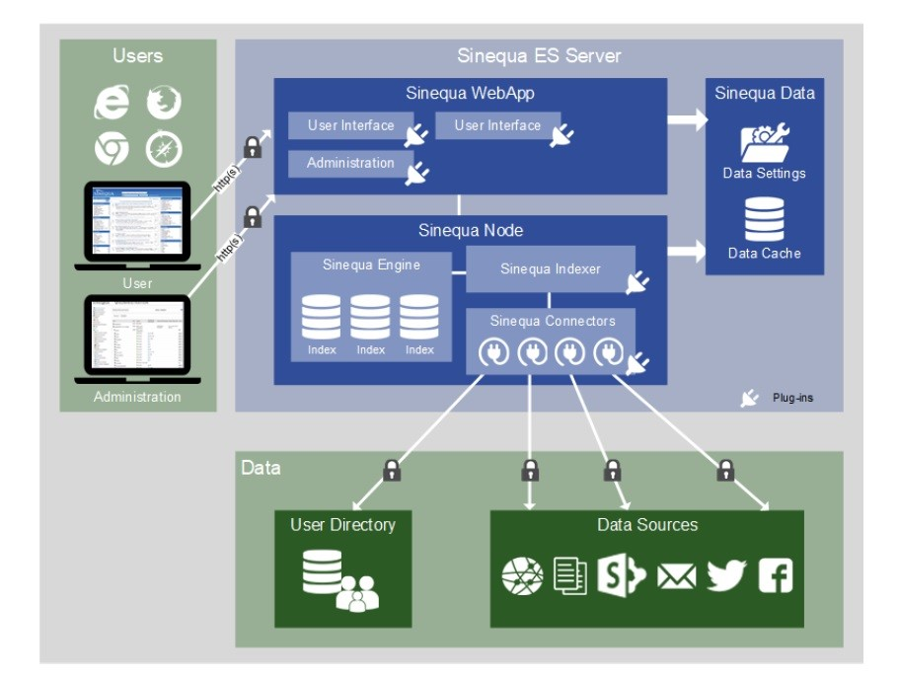
3. Intégration à Sinequa software
a. Introduction de Sinequa software

Slide 6
3. Intégration à Sinequa software
b. Intégration
Feature l’extraction de mots clés :
Pre-process document.
Définir configuration, charger le modèle, calculer le output de modèle et décharger le modèle.
Post-traitement pour conclure des mots clés du document.
Management multiple modèles en parallèle.
API de l’extraction de mots clés.
Fonctionnalité serving routes : utiliser manuellement le feature par http demande.
Fonctionnalité Sinequa command : ajouter une colonne contenant des mots clés pour chaque document dans la base de données.

Slide 7
4. Conclusion
Améliorer mes compétences techniques: recherche, optimisation, et adaptation de deep learning algorithm, programmation et implémentation dans l’application de l’entreprise.
Améliorer mes compétences non-technique : gestion du projet, travail en équipe, et le niveau du langue (anglais et français)
Mieux comprendre la culture française dans l’entreprise.

Slide 8
Merci de votre attention

